Slide 1
Prediction of Battle Ground Ranking Using Machine Learning
배틀그라운드 순위 예측
프레젠터 | 정종욱
PTS | 김주형
정종욱
최혜린

Slide 2
Prediction of Battle Ground Ranking
Python
Technology
Solution
INDEX
팀 정보 | information of TEAM
06
2차 모델링_변수결합 | Secondary modeling : Polynomial
01
02
데이터 정보 | information of DATA
07
3차 모델링_그룹바이 | 3rd modelling. : Group by
08
일정_간트차트 | schedule by Gantt chart
03
변수탐색 및 모델 설정| Explore the variable & select a model
04
전처리 | Preprocessing
05
1차 모델링 | Primary modeling

Slide 3
팀 정보
Information of TEAM

Slide 4



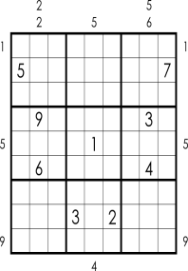









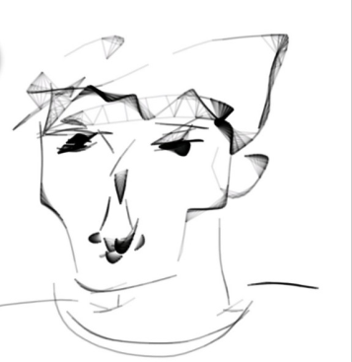


01
Prediction of Battle Ground Ranking
Python
Technology
Solution
02
파이썬으로 머신러닝을 구현하여 문제해결을 찾는다.
PTS : Python Technology Solution
03
04
05
06
07
종욱 |
Information and communication
08
주형 |
Computer Engineering
혜린 |
Management Information System
Language of Polish

Slide 5
데이터 정보
Information of DATA

Slide 6


01
Source of Data
Prediction of Battle Ground Ranking
Python
Technology
Solution
01
02
02
03
:PUBG Finish Placement Prediction
04
05
06
배틀그라운드 란?
07
최대 100명이 고립된 지역에서 탑승물, 무기 등을 활용해
최후의 1인(또는 1팀)이 되기 위해 싸우는 게임.
게임을 시작한 지 일정 시간이 지나면 피해를 주는 자기장이 좁아지고,
안전 지역이 점점 줄어들면서 플레이어 간의 전투를 유도한다.
플레이어들은 기관단총∙권총 등의 무기와 헬멧∙조끼 등의 장비,
오토바이나 보트 같은 차량을 활용해
서로 공격, 방어한다.
[네이버 지식백과] 배틀그라운드
08
Notes:
데이터를 준비하는게 크게 2가지 방법이 있는데 하나는 Kaggle과 같은 사이트에서 정제된 데이터를 이용하거나
PUBG Developer 사이트를 이용하여 직접 API를 받아와 데이터를 가공하는 방식이 있습니다
API를 이용하려 했으나 제공데이터가 최근 경기들 자료들 한정이며 많은 데이터들을 누적시키려면 DB에 경기들을 저장하고 진행하여야 하며
시간 관계상 효율적이지 못하다 판단 , Kaggle의 데이터를 이용하였습니다

Slide 7
01
Source of Data
Prediction of Battle Ground Ranking
Python
Technology
Solution
01
02
02
03
:PUBG Finish Placement Prediction
04
05
“
4,446,999rows
06
07
08
“
29columns
Notes:
데이터의 크기

Slide 8

01
Prediction of Battle Ground Ranking
Python
Technology
Solution
01
02
02
03
04
: 다중공선성 의심 Columns
Columns
: 솔로에 필요없는 Columns
05
COLUMNS’s name | TYPE
ID | object | 개인ID
GROUPID | object | 팀ID
MATCHID | object | 경기ID
ASSISTS | int64 | 자신에 의해 사살되지는 않았지만 가장 많은 데미지를 준 적
BOOSTS | Int64 | 도핑 아이템 사용 횟수
DAMAGEDEALT | float64 | 적에게 입힌 총 피해량
DBNOS | Int64 | 기절시킨 적 플레이어의 수
HEADSHOTKILLS | Int64 | 헤드 샷으로 죽인 적
HEALS | Int64 | 회복 아이템 사용 횟수
KILLPLACE | Int64 | 해당 경기 내 적을 죽인 랭킹
KILLPOINTS | Int64 | 킬 수 기반 레이팅
KILLS | Int64 | 죽인 적의 수
KILLSTREAKS | int64 | 짧은 시간 내에 연속으로 죽인 적 플레이어의 수
06
07
08
Notes:
Kill과 관련된 컬럼들중 일부, MaxPlace(대기실인원) ,NumGroups(실제참여인원) 등과 같은 컬럼들은 다중공선성의 문제를 야기할거 같다 추측하였습니다

Slide 9

- | -
- | -
LONGESTKILLS | Int64 | 사살한 최장거리
MATCHDURATION | Int64 | 1위를 결정 할 때까지의 총 경기 시간
MATCHTYPE | Object | 게임 모드
MAXPLACE | Int64 | 대기방에 모인 최대 인원
NUMGROUPS | Int64 | 실제 게임에 참여한 인원
RANKPOINTS | Int64 | 플레이어의 랭크 포인트
REVIVES | Int64 | 팀원을 소생시킨 횟수
RIDEDISTANCE | Float64 | 차량 주행 거리(미터 단위)
ROADKILLS | Int64 | 차량으로 죽인 적의 수
SWIMDISTANCE | Float64 | 수영으로 이동한 거리
TEAMKILLS | Int64 | 팀을 죽인 횟수
VECHICLEDESTROYS | Int64 | 차량을 파괴한 횟수
WALKDISTANCE | Float64 | 걸어다닌 거리(미터 단위)
WEAPONSACQUIRED | Int64 | 획득한 무기의 수
WINPOINTS | int64 | 플레이어의 승리 기반 외부 순위
WINPLACEPERC | Float64 | 순위(0~1사이의 연속형 자료)
01
01
02
02
03
04
05
06
07
08
Python
Technology
Solution
Prediction of Battle Ground Ranking
Notes:
최종적으로 Y값인 WinPlacePerc ( 1에가까울수록 높은순위 ) 를 예측하는것이 목표입니다

Slide 10

- | -
- | -
LONGESTKILLS | Int64 | 사살한 최장거리
MATCHDURATION | Int64 | 1위를 결정 할 때까지의 총 경기 시간
MATCHTYPE | Object | 게임 모드
MAXPLACE | Int64 | 대기방에 모인 최대 인원
NUMGROUPS | Int64 | 실제 게임에 참여한 인원
RANKPOINTS | Int64 | 플레이어의 랭크 포인트
REVIVES | Int64 | 팀원을 소생시킨 횟수
RIDEDISTANCE | Float64 | 차량 주행 거리(미터 단위)
ROADKILLS | Int64 | 차량으로 죽인 적의 수
SWIMDISTANCE | Float64 | 수영으로 이동한 거리
TEAMKILLS | Int64 | 팀을 죽인 횟수
VECHICLEDESTROYS | Int64 | 차량을 파괴한 횟수
WALKDISTANCE | Float64 | 걸어다닌 거리(미터 단위)
WEAPONSACQUIRED | Int64 | 획득한 무기의 수
WINPOINTS | int64 | 플레이어의 승리 기반 외부 순위
WINPLACEPERC | Float64 | 순위(0~1사이의 연속형 자료)
01
01
02
02
03
04
05
다중공선성 문제를
회피해줄 수 있는
회귀모델
06
07
릿지
라쏘
랜덤포레스트
그래디언트부스팅트리
08
Python
Technology
Solution
Prediction of Battle Ground Ranking
Notes:
다중공선성이 의심되는 컬럼들이 많기에 그것을 회피하여 줄 수 있는 모델들을 선정하였습니다

Slide 11
변수탐색 및 모델선정
Explore the variable & select a model

Slide 12
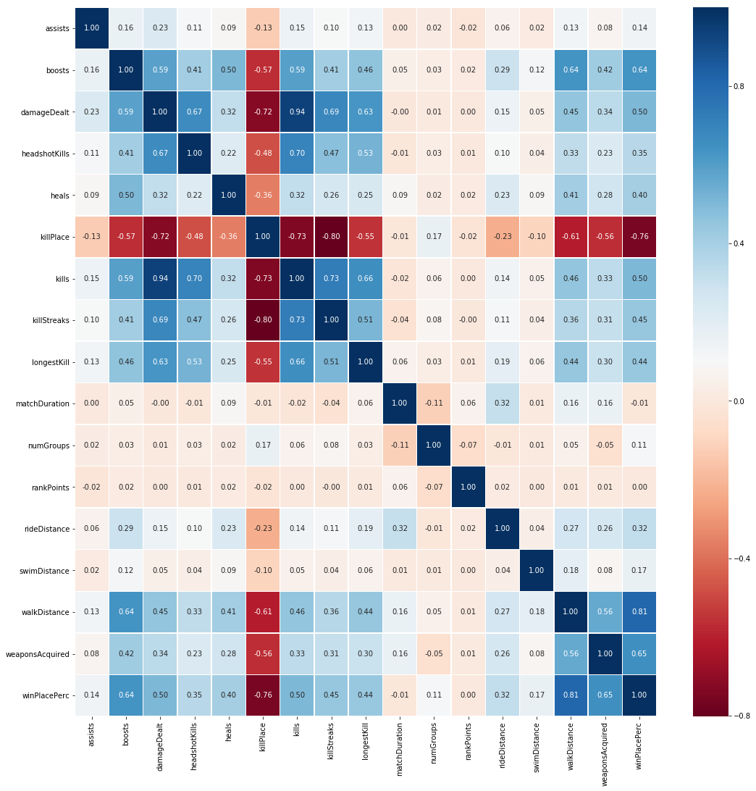
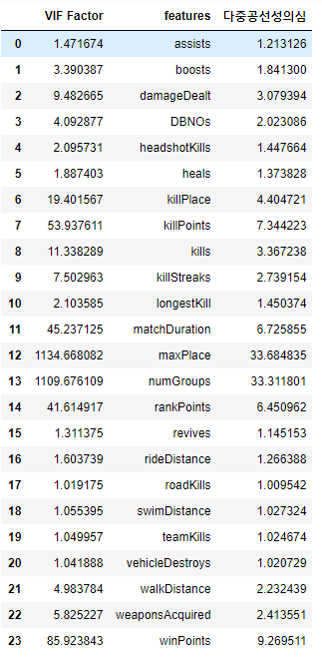
01
상관관계도와 VIF지수
Prediction of Battle Ground Ranking
Python
Technology
Solution
01
02
03
03
04
적에게 준 데미지
및 KILL관련
컬럼들 간의
높은 상관계수 확인
VIF지수 역시 높음
다중공선성 의심
05
06
07
08
Notes:
좌측은 상관관계도 입니다. 1이나 -1에 가까울수록 해당 컬럼끼리의 상관관계가 높다 라고 할 수 있으며 다중공선성을 체크하는데에도 도움이 됩니다
VIF Factor(분산팽창지수) 에 루트를 씌운 값이 3 이상이면 다중공선성이 의심됩니다. (이야기가 다 다르지만 대부분 VIF = 4~10 이상)
ex1) kills와 damageDealt 같은 경우는 사람1명을 온전히 혼자 잡을때 100의 데미지가 들어갑니다. 즉 kills x 약 100 = damageDealt 라는 거의 정확한 인과관계가 나오기때문에
상관관계가 높고 다중공선성을 의심하여 데이터를 처리하여야 합니다
ex2) numGroup과 maxPlace는 대기인원과 실제참여인원이기에 그 값이 아주 유사하여 둘중 하나를 확실히 제거해주어야 하는 상황입니다.

Slide 13
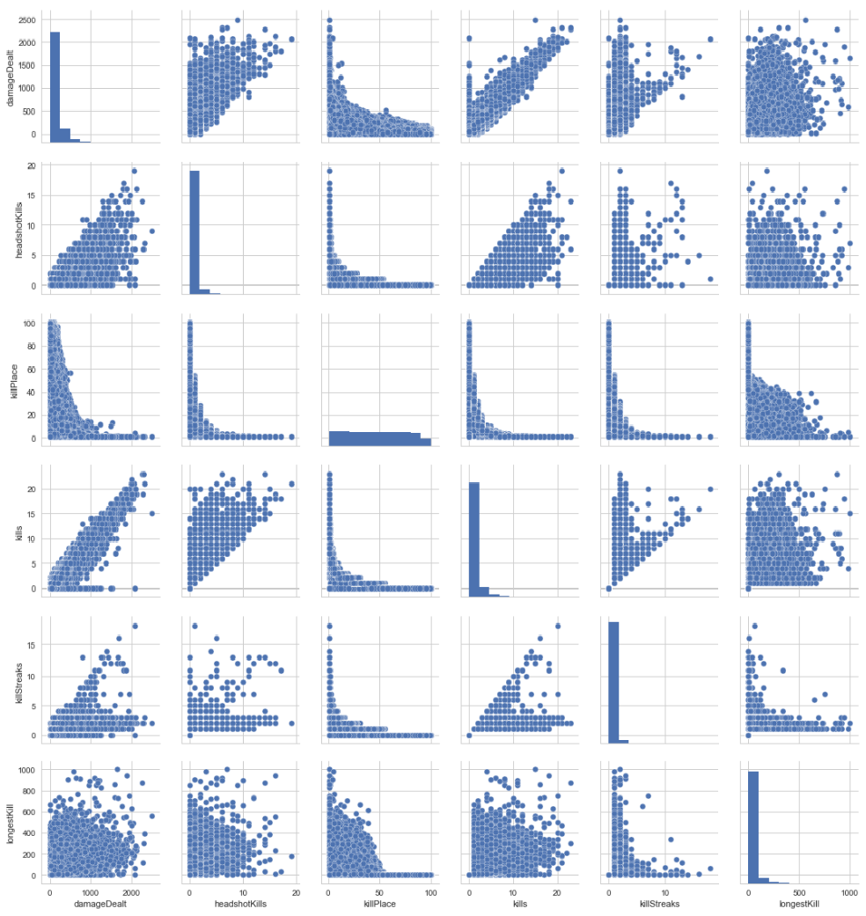
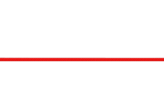
01
Pairplot으로 본 설명 변수
Prediction of Battle Ground Ranking
Python
Technology
Solution
01
02
03
03
통계적 가정 불충족
04
05
다중공선성 문제를
회피해줄 수 있는
회귀모델
06
릿지
라쏘
랜덤포레스트
그래디언트부스팅트리
07
08
Notes:
릿지와 라쏘는 파생된 선형회귀모델로 독립성, 선형성, 등분산성등을 만족해야하는데
위 보기와 같이 kill과 DamageDealt 정도만 선형성을 나타냅니다. 즉 다른 컬럼들은 병합을 하거나 손봐주어야 하는데
feature importance가 높은 컬럼들을 인과관계 파악을 명확히 할 수 없는상황에서 손보기에 부적절하다 생각하여
선형회귀모델들을 제하고 트리기반 모델들을 선택하였습니다.

Slide 14
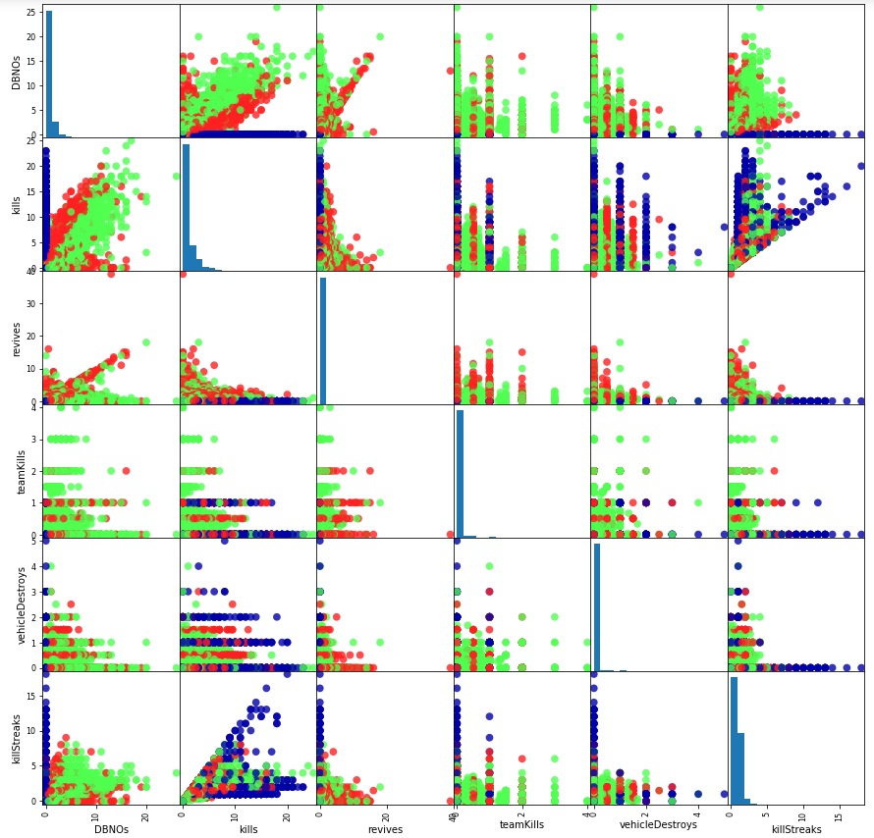
01
매치타입 별 설명 변수 분포도
Prediction of Battle Ground Ranking
Python
Technology
Solution
01
02
03
03
솔로, 듀오, 스쿼드
매치타입에 따라
변수의 분포가
다름을 확인
분리해서 학습시켜야 할
필요성 발견
04
05
06
07
SOLO
DUO
08
SQUAD
Notes:
모델 학습시에 솔로, 듀오, 스쿼드를 함께 학습시켜야 할까요?
PairPlot을 이용하여 알아봤습니다
보시는바와 같이 R G B 색의 분포도가 확실히 다릅니다
즉, 매치타입별 특성이 확연히 차이가 난다는 것이고, 같이 학습할 경우 예측률이 저하될것이라 판단하여
매치타입별로 모델 학습을 진행하였습니다

Slide 15
전처리
Preprocessing

Slide 16

01
결측치 및 이상치 처리
Prediction of Battle Ground Ranking
Python
Technology
Solution
02
03
결측치
단순제거
이상치
단순제거
04
종속변수인 winplaceperc 에서 1개의 발견
트리기반모델 : 이상치에 민감하지 않음
BUT 핵 의심 플레이어들을 정상 플레이어들과 분리
함수를 만들어 핵의심 사용자들의 집합을 만듬
05
06
07
08
[SOLO]
이동이 없는 플레이어
- 적에게 피해를 가함
아이템 사용
솔로의 특징
팀킬 불가능
소생 불가능
기절 불가능
차량 미탑승 플레이어
로드킬
“
21075개의 행 발견
Notes:
결측치는 Y값이 NaN값을 띄는 1개의 row값이 있었으며 트리기반 모델은 이상치에 민감하지 않지만 핵 유저들은 제외하고 모델링을 해야 맞다고 판단,
핵의심유저 (이동이없는데 적에게 피해를가함 등등)들을 함수를 제작하여 자동으로 분리시켜 각자 따로 저장해놓도록 하였습니다 (핵의심 플레이어들을 누적하여 제재하기위함)
트리기반 모델이 다중공선성에 민감하지 않아 Columns 제거는 따로 진행하지 않았습니다 (제거했을때 차이점이 없었음)
하단의 정보는 함수 출력 결과입니다
▶ SOLO
총 718705명의 사용자 중 핵사용 의심 플레이어는 21075명 이며 전체의 97.068%입니다
이상 인원을 제외 697629명이 플레이하였습니다
이상치 자료명은 'result'이며 정상 자료명은 'solo'입니다
핵 사용 의심 플레이어 & 오류
이동 없이 무기소지 명단 : wphack (11996명)
이동 없이 킬이 있는 명단 : killhack (172명)
이동 없이 아이템사용 명단 : boostshack (279명)
이동 없이 데미지를 입힌 명단 : damagehack (5963명)
이동 없이 어시스트를 한 명단 : assistshack (220명)
상대를 기절시킨 명단 (solo모드불가) : DBNOshack (0명)
팀원을 소생한 명단 (solo모드불가) : reviveshack (0명)
팀킬을 한 명단 (solo모드불가) : teamkhack (8194명)
차량 탑승 없이 로드킬이 있는 명단 : roadkhack (0명)
중복인원 : 5749명

Slide 17


01
결측치 및 이상치 처리
Prediction of Battle Ground Ranking
Python
Technology
Solution
02
이동이 없는 플레이어
- 적에게 피해를 가함
아이템 사용
차량 미탑승 플레이어
- 로드킬
03
“
2283개의 행 발견
04
05
팀원이 세명이상인 행들이 17만개 발견
but 서버오류로 판단
06
[DUO]
07
08
[SQUAD]
이동이 없는 플레이어
- 적에게 피해를 가함
아이템 사용
차량 미탑승 플레이어
- 로드킬
4124개의 행 발견
”
Notes:
▶ DUO
총 1310282명의 사용자 중 핵사용 의심 플레이어는 2283명 이며 전체의 99.826%입니다
이상 인원을 제외 638680팀이 플레이하였습니다
이상치 자료명은 'result'이며 정상 자료명은 'duo'입니다
핵 사용 의심 플레이어
이동 없이 무기소지 명단 : wphack (1891명)
이동 없이 킬이 있는 명단 : killhack (27명)
이동 없이 아이템사용 명단 : boostshack (1명)
이동 없이 데미지를 입힌 명단 : damagehack (628명)
이동 없이 어시스트를 한 명단 : assistshack (64명)
이동 없이 상대를 기절시킨 명단 : DBNOshack (80명)
차량 탑승 없이 로드킬이 있는 명단 : roadkhack (35명)
중복인원 : 443명
---------------------------------------------------------------------------------------------
▶ SQUAD
총 2382712명의 사용자 중 핵사용 의심 플레이어는 4124명 이며 전체의 99.827%입니다
이상 인원을 제외 683000팀이 플레이하였습니다
이상치 자료명은 'result'이며 정상 자료명은 'squad'입니다
핵 사용 의심 플레이어
이동 없이 무기소지 명단 : wphack (3353명)
이동 없이 킬이 있는 명단 : killhack (35명)
이동 없이 아이템사용 명단 : boostshack (0명)
이동 없이 데미지를 입힌 명단 : damagehack (1121명)
이동 없이 어시스트를 한 명단 : assistshack (82명)
이동 없이 상대를 기절시킨 명단 : DBNOshack (142명)
차량 탑승 없이 로드킬이 있는 명단 : roadkhack (150명)
중복인원 : 759명

Slide 18
1차 모델링
Primary modeling

Slide 19

01
결측치 및 이상치 단순 제거 처리 후 1차 모델링
Prediction of Battle Ground Ranking
Python
Technology
Solution
02
03
04
05
06
[SOLO]
[DUO]
[SQUAD]
07
TRAIN : 99.19%
TRAIN : 98.96%
08
TRAIN : 98.35%
95.58
%
94.25
%
90.82
%
Notes:
단순히 이상치만 제거 후 결과값입니다
Train ( 트레이닝 데이터의 예측력 )
Test ( 모델링을 마치고 테스트 한 데이터의 예측력 ) - 원 안의 값
간단한 전처리를 마쳤으며 트리기반 모델이라 생각보다 높은 예측력을 나타냈습니다

Slide 20
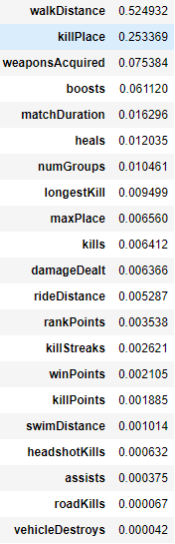
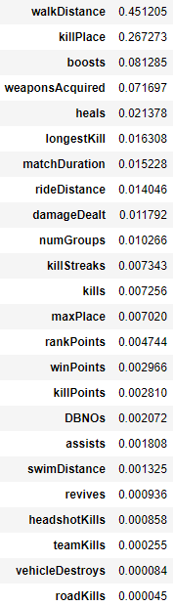
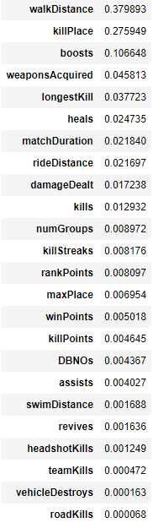
01
매개변수 조정 후 예측력 및 오버핏 확인
02
TRAIN : 99.44%
TRAIN : 99.26%
TRAIN : 98.82%
03
96.01
%
94.75
%
91.64
%
04
05
06
FEATURE IMPORTANCE 확인
07
08
동일 변수들이 상위에 있는 것을 확인
Notes:
GridSearch를 이용하여 RandomForestRegressor 모델을 최적의 매개변수로 튜닝하였습니다
전체적인 예측력이 상승하였으며 Feature importance를 확인해 보니 중요 변수가 비슷하여 중요 변수들로만 모델링을 진행해보았습니다

Slide 21
01
FEATURE IMPORTANCE 상위 6개 컬럼들만으로 모델링 시 예측력
02
TRAIN : 99.06%
TRAIN : 98.65%
TRAIN : 97.92%
03
93.38
%
90.49
%
85.24
%
04
05
06
Q
07
08
Matchtype에 따라
모델을 분리하지 않아도
상관없는 것일까?
Notes:
6개의 중요컬럼만으로도 상당히 높은 예측력을 나타내었으나, 다른 컬럼들도 중요하다는것을 볼 수 있습니다

Slide 22
A
01
Prediction of Battle Ground Ranking
Python
Technology
Solution
02
NO!
동일 변수들이 중요하지만
타입별로 분류 기준 점이 다르기 때문에
분리해서 모델을 만드는 것이
더 높은 예측력을 보였다.
03
04
05
06
07
Matchtype을 분리하지 않았을 시 예측력
08
TRAIN : 98.62%
92.36
%
Notes:
MatchType을 분류하지 않은 통합모델을 만들어보았는데 나쁘지 않은 예측력이나 분리한 모델에 못미치는 결과값이 나왔습니다
즉 MatchType 분리가 큰 효과가 있음을 나타냅니다

Slide 23
2차 모델링
Secondary modeling
~폴리노미얼을 통한 교호작용~

Slide 24
01
폴리노미얼로 2차교호작용 후 2차 모델링
Prediction of Battle Ground Ranking
Python
Technology
Solution
02
03
04
05
06
[SOLO]
[DUO]
[SQUAD]
07
TRAIN : 99.22%
TRAIN : 99.10%
08
TRAIN : 98.96%
09
95.69
%
95.06
%
92.63
%
Notes:
Polynomial 작업을 통하여 Columns들을 조합해보며 모델링을 진행해보았습니다.
인과관계파악이 안된 조합이라 큰 변화가 없었습니다.

Slide 25
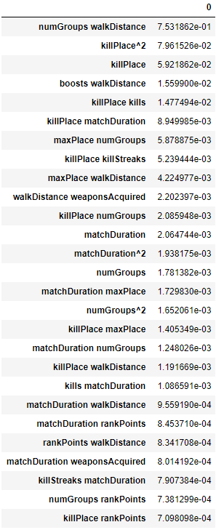
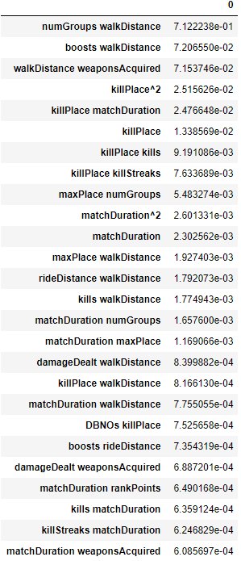
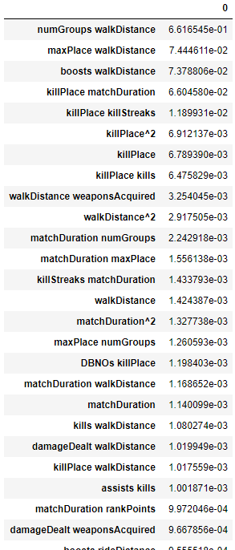
01
FEATURE IMPORTANCE 확인
02
03
04
05
06
:
07
08
09
Polinomial을 통해서는
큰 예측변화가 보이지 않음
Notes:
중요변수들 값의 조합이 가장 높은 중요도를 보이고있습니다
즉 변수결합으로 인하여 중요도가 낮던 변수가 조합을통하여 높아지거나 하는 변화는 없었습니다

Slide 26
3차 모델링
3rd modeling
~그룹바이를 통한 팀 역량 평준화~

Slide 27


01
그룹바이를 통한 팀 역량 평준화
Prediction of Battle Ground Ranking
Python
Technology
Solution
02
TEAM
03
A
초반 사망
KILL 0
Walkdistance 250
B
최후 생존
KILL 10
Walkdistance 12,450
04
05
Winplaceperc : 1
Winplaceperc : 1
06
07
듀오와 스쿼드의 경우,
팀 순위로 매겨지기 때문에
팀원간 역량차이를 평준화하면
예측력이 높아질 것 이라고 판단
08
!
Notes:
기존 모델링은 matchType별로 나누었으나 Id로 묶어 개인의 성적을 Modeling 하였습니다
하지만 팀에서 잘하는사람과 못하는사람의 격차가 있을것으로 판단, Groupby를 통하여 팀을 묶어 역량차이를 평준화 하였습니다

Slide 28
01
Prediction of Battle Ground Ranking
Python
Technology
Solution
02
03
04
05
06
[SOLO]
[DUO]
[SQUAD]
07
TRAIN : 99.19%
TRAIN : 99.06%
08
TRAIN : 98.51%
95.58
%
94.83
%
91.74
%
Notes:
매개변수 조정없이도 기존 값보다 예측력이 높은것을 확인 할 수 있습니다

Slide 29
01
매개변수 조정 후 예측력 및 오버핏 확인
02
TRAIN : 99.44%
TRAIN : 99.34%
TRAIN : 99.19%
03
04
96.01
%
95.36
%
93.23
%
05
06
;
07
08
역량을 평준화하자
미세하게 상승하였음
Notes:
매개변수 조정 후 예측력이 다소 상승하였습니다 (스쿼드의 예측력향상이 많이높아짐)

Slide 30
Conclusion
결론;
Notes:
트리기반 모델은 value 값들의 기준치를 잡아 나누는 방식이기에 이상치에 크게 민감하지 않았음에도 불구하고
매개변수 튜닝이나 변수들을 어떻게 묶냐에 따라서 생각보다 많은 예측치 차이를 보였다.
처음엔 인과관계가 명확한 것들을 이용하여 다양한 방법으로 Columns의 삭제, 병합을 진행하여 Overfit을 해소하였지만
결과적으로 Test의 예측력이 많이 떨어져 Columns들의 조정을 별도로 하지 않았다
매개변수 튜닝과 변수들의 튜닝이 다른 모델들에게 얼마나 큰 영향을 미치는지, 변수들의 상관관계가 아닌 인과관계를 파악하여야 올바른 튜닝을 할 수 있는것,
이런 데이터 정리들을 통하여 그 플레이어의 플레이스타일도 알아볼 수 있는 즐거운 경험이었다.

Slide 31
Prediction of Battle Ground Ranking Using Machine Learning
감사합니다
프레젠터 | 정종욱
PTS | 김주형
정종욱
최혜린

Slide 32
일정_간트차트
schedule by Gantt chart

Slide 33
01
Prediction of Battle Ground Ranking
Python
Technology
Solution
02
간트차트로 살펴본 프로젝트 진행_PTS
03
2019년 3월
04
14_목
15_금
16_토
18_월
19_화
20_수
21_목
22_금
25_월
26_화
27_수
05
데이터선택
06
변수탐구
07
모델링
08
발표준비
변수 연구
변수 결합
탐구할 게임 데이터탐색
멋진 팀 이름 탄생
변수 탐구
데이터 전처리
자료정리
Ppt제작
1차 모델링
3차 모델링
2차 모델링

